Slide 1

KEBITOUR
깨비투어 -
이 철승
박 민희
Notes:
안녕하세요. ~~~입니다. (발표자소개+앱 이름 소개)

Slide 2
INDEX
주요
Concept
서비스
내용
주요
Target 고객
1
2
3
Business
Model
상품확장
계획
경쟁력
요소
API
사용사항
4
5
6
7
Notes:
(목차 안내)

Slide 3


1
주요
Concept
최신 정보의 부재
이게 아니잖아?

Slide 4


02
국내 다양한 관광지에 대한
최신 정보를 빠르게 전달하는 서비스
“관광지 최신 정보 공유 앱”
Notes:
때문에 신뢰도가 높으며 방대한 양을 가진 TourAPI의 관광정보와 관광객들의 후기 및 정보 정정의 빠른 반영을 통해 국내 다양한 관광지에 대한
최신 정보 활성화가 컨셉입니다.

Slide 5
2
서비스 내용
관광 전 : 관광지에 대한 최신 정보 제공
관광 중 : 관광지에 대한 정보 확인 및 정정
관광 후 : 후기와 퀘스트 완료를 통한 기록
1
2
3
Notes:
보시는 바와 같이 세 개로 서비스 내용을 나누어 봤습니다.

Slide 6
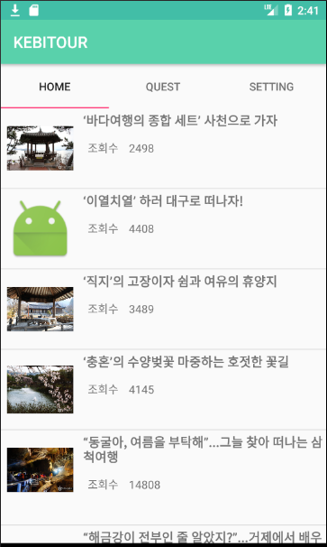
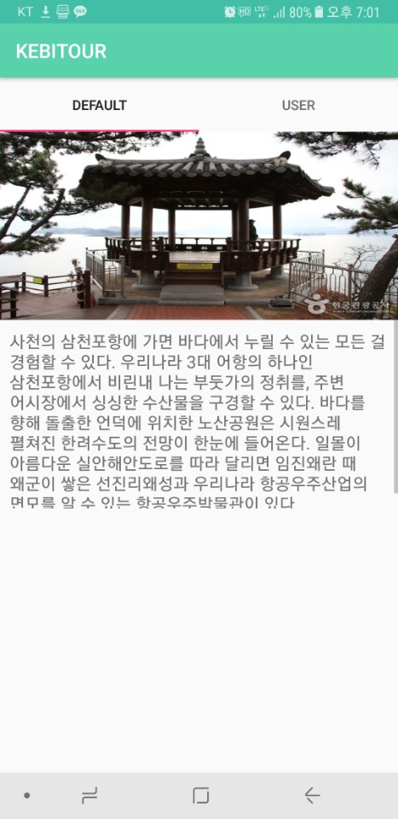




2. 서비스 내용
04
1 관광 전
: 관광지에 대한 정보 제공
관광정보
위치
시간
가격
풍경
후기
- 홈 -
- 관광지 상세정보 -
Notes:
먼저 관광 전, 관광지에 대한 최신 정보 제공 입니다.
이는 앞에 화면을통해 어떤 관광지가 있는지 알 수 있고 원하는 관광지에 찾아 들어가 클릭하면 해당 관광지에대한 자세한 내용이
출력됩니다

Slide 7
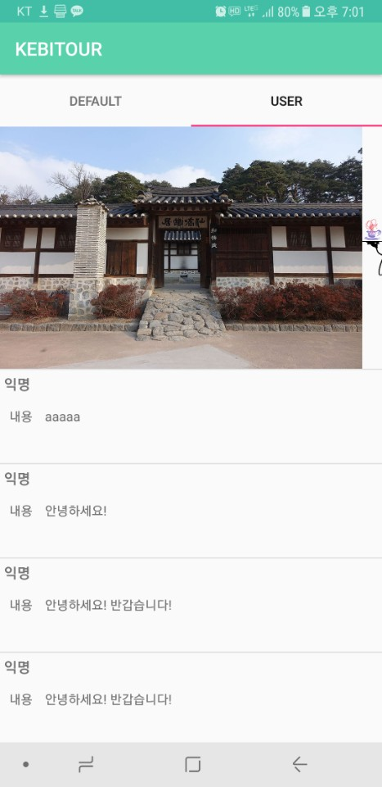
2. 서비스 내용
05
2 관광 중
: 관광지에 대한 정보 확인 및 정정
OK ?
- 관광지 상세정보2 -
Notes:
다음으로 관광 중, 관광지에 대한 정보 확인 및 정보 정정 입니다.
방금 들어간 화면에서 USER 탭을 클릭하게되면 유저가 제보하고, 유저가 작성한 사진, 댓글들이 보여지게 됩니다.

Slide 8
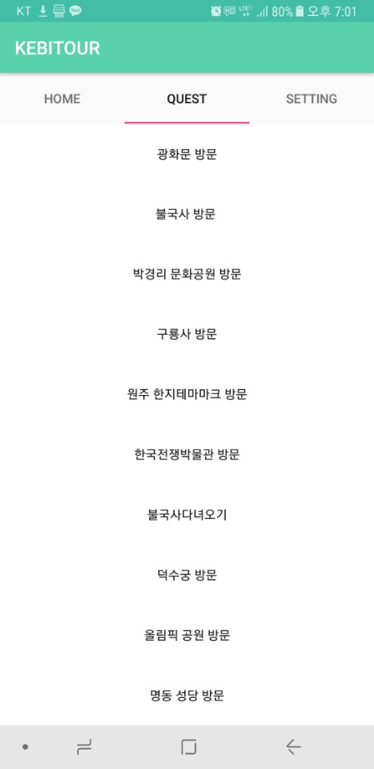
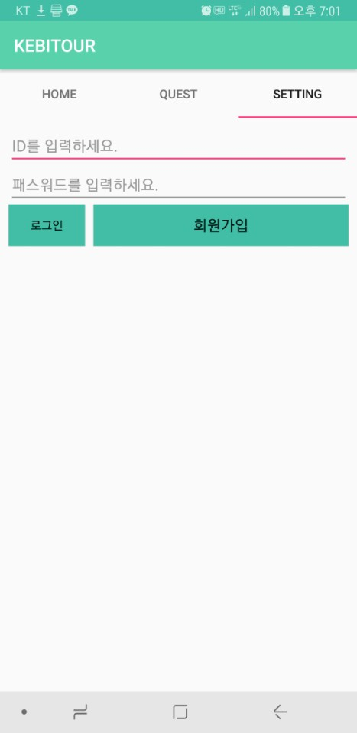

2. 서비스 내용
06
3 관광 후
: 후기와 퀘스트 완료를 통한 기록
- 퀘스트 -
- 회원가입 & 로그인 -
Notes:
마지막으로 3번 관광 후 후기와 퀘스트 완료를 통한 기록 입니다.
이는 퀘스트 란에 퀘스트가 제공되고 회원가입 후 로그인하여 작성된 내용들, 퀘스트들을 모아볼수 있는 기능을 제공하려 했습니다.

Slide 9

3
주요
Target 고객
“ 국내 관광에 관심이 있는 사람들 ”
Notes:
3번째 주요 타겟 고객입니다.
저희가 선택한 주요 타겟은 국내 관광에 관심이 있는 사람들 입니다.

Slide 10
관광 정보 검색 시 이용 매체
3. 주요 Target 고객
08
여행관련 블로그나 SNS 약 68%
일반적인 정보 < 최신 정보
최신 정보를 가진 모바일 앱 필요!
출처 : 한국관광공사_관광객 대상 관광서비스 수요조사(2017.07)
Notes:
따라서 국내 관광에 관심있는 사람들은 관광정보를 어디서 얻는지
에 대해서 찾아본 결과 한 통계에 따르면 최신 정보가 많이 담겨있는 블로그,SNS매체를 이용하는 것을 알 수 있었습니다.

Slide 11
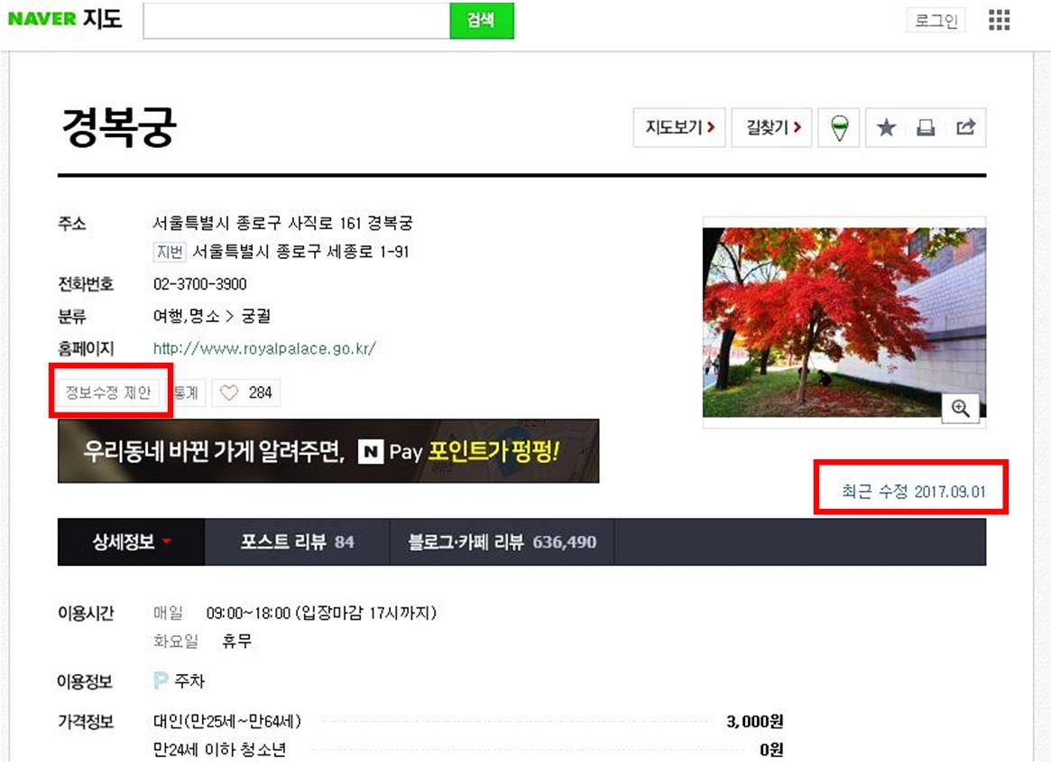

3. 주요 Target 고객
09
검색 시 국내 최신 관광정보가 많은 사이트
활발한 정보 정정
+
많은 양의 후기
“관광서비스
특화 앱 아님”
검색했을 때(2017.10)
Notes:
그래서 구체적으로 찾아보니 네이버, 대한민국 구석구석, ~~후기 앱 이 나왔고 이 매체들의 강점, 부족한점에 대해 찾아 국내 관광에 관심있는 사람들의 니즈를
채워넣는 컨텐츠 3개 로 앱을 구성하려고 했습니다.

Slide 12
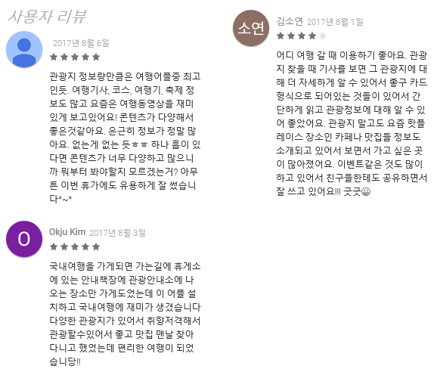
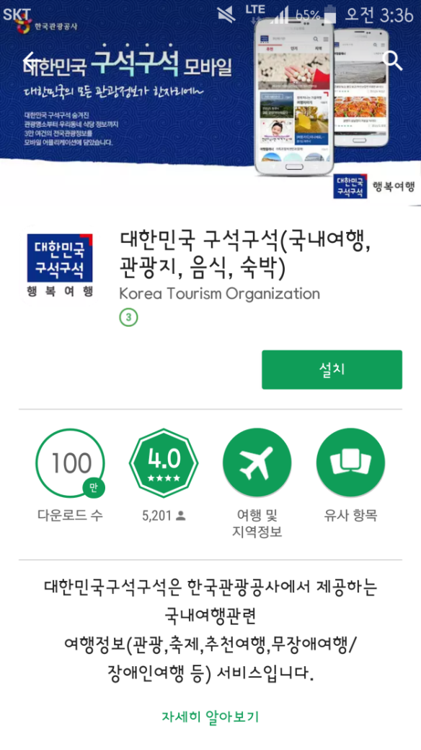
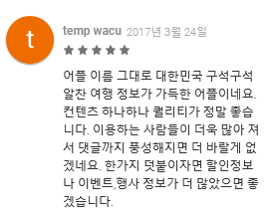
3. 주요 Target 고객
11
이용자 수가 많은 관광서비스 어플리케이션
방대한 관광정보
“적은 댓글(후기)가 아쉬움”
Notes:
그래서 구체적으로 찾아보니 네이버, 대한민국 구석구석, ~~후기 앱 이 나왔고 이 매체들의 강점, 부족한점에 대해 찾아 국내 관광에 관심있는 사람들의 니즈를
채워넣는 컨텐츠 3개 로 앱을 구성하려고 했습니다.

Slide 13
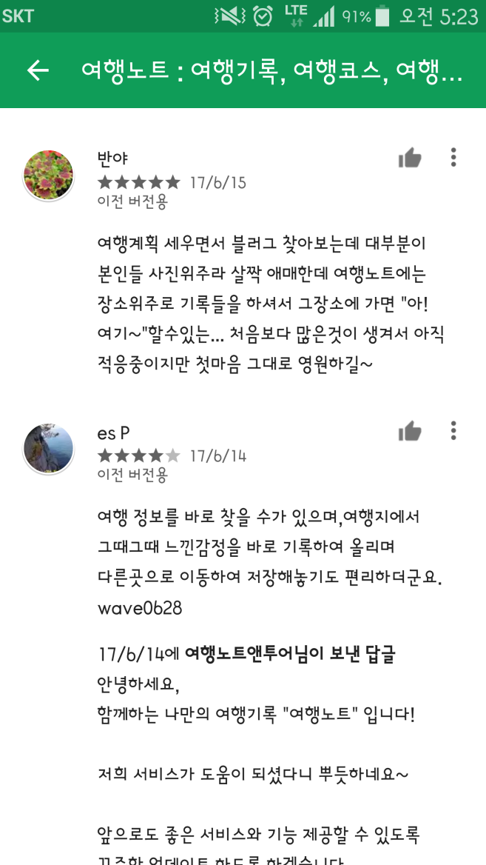
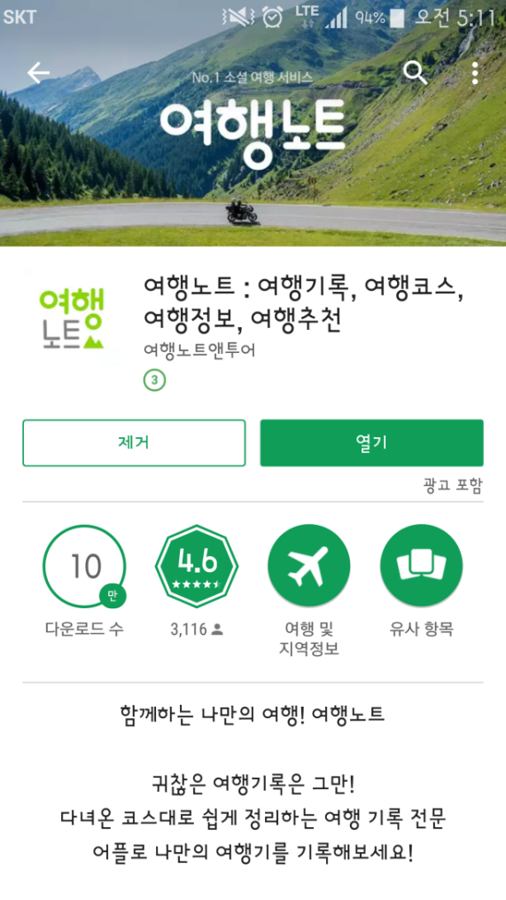
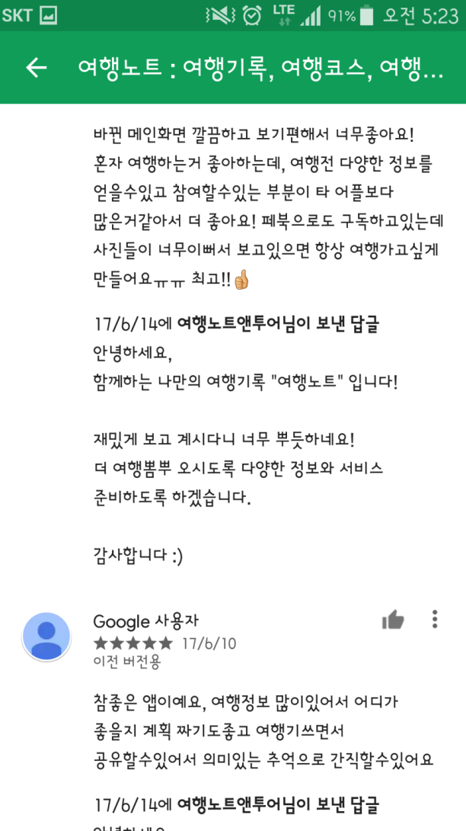
구글 플레이 스토어 “여행” 검색 결과 평점순 2등(2017.09)
3. 주요 Target 고객
10
관광 후기로 인기가 있는 어플리케이션
장소 위주의 후기 공유
“적은
베이스 데이터가 아쉬움”
Notes:
그래서 구체적으로 찾아보니 네이버, 대한민국 구석구석, ~~후기 앱 이 나왔고 이 매체들의 강점, 부족한점에 대해 찾아 국내 관광에 관심있는 사람들의 니즈를
채워넣는 컨텐츠 3개 로 앱을 구성하려고 했습니다.

Slide 14
3. 주요 Target 고객
12
국내 관광객의 니즈 & 핵심 컨텐츠
최신
정보
사용자 정보 수정 시스템
수정된 정보의 빠른 반영
후기
장소 위주의 많은 후기
다른 사람과 공유 가능
많은
정보
전국 모든 지역 관광정보
방대하고 상세한 정보
Notes:
그래서 구체적으로 찾아보니 네이버, 대한민국 구석구석, ~~후기 앱 이 나왔고 이 매체들의 강점, 부족한점에 대해 찾아 국내 관광에 관심있는 사람들의 니즈를
채워넣는 컨텐츠 3개 로 앱을 구성하려고 했습니다.

Slide 15

4
Business
Model
왜 KEBI TOUR 를 사용하게 될까
?
Notes:
비지니스 모델은 처음에는 무료로써 제공을 할 생각입니다. 하지만 기회가된다면 광고 및 숙박업체 등과 협약을 맺어 퀘스트를 생성하여
수수료 수익 을 기대하고 있습니다.

Slide 16

4. Business Model
14
깨비투어의 사용 가치
= 방대하고 공신력 있는 전국의 관광정보
= 관광지에 대한 최신 정보 공유
= 후기 공유를 통한 상부상조 & 의미있는 추억
= 전국적인 퀘스트 목록 ▷ 퀘스트완료를 수집하는 재미

Slide 17


5
상품 확장
계획
다국어 지원
(영어, 일본어, 중국어 등)
360도 사진 추가
광고, 숙박 업체와 협약
Notes:
비지니스 모델은 처음에는 무료로써 제공을 할 생각입니다. 하지만 기회가된다면 광고 및 숙박업체 등과 협약을 맺어 퀘스트를 생성하여
수수료 수익 을 기대하고 있습니다.

Slide 18
5. 상품 확장 계획
16
사용 가치 확장
+ 고객 : 외국인 국내관광객, 광고주, 숙박업체
컨텐츠
수익
+ 가이드 오디오 기능 제공
+ 본인의 업체(ex: 식당, 숙박)
정보 생성 및 갱신
+ 후기 자동 번역 기능
+ 숙박업체 등 예약 기능
▷ 수수료 및 업체광고비
+ 360도 사진을 통한 방문촉진
+ 배너 광고
▷ 광고비
+ 전세계적인 퀘스트 목록
Notes:
관심있는 사람들이 이런걸 원한다! 그래서 이러한 컨텐츠를 가진 작품을 만들었다.

Slide 19


6
경쟁력
요소
고객 입장에서의 타(기존) 서비스 대비 차별화 Point
경쟁(유사) 상품 / 서비스 현황
A
B
Notes:
6번째로 경쟁력 요소입니다.

Slide 20


고객 입장에서의 타(기존) 서비스 대비 차별화 Point
6. 경쟁력 요소
18
A
최신 정보
신뢰도 높은 정보(TourAPI)
후기
수정한 정보를 바로 (사용자)상세정보에 반영
Notes:
고객 입장에서 타 서비스 대비 차별화 포인트는 로그인한 사용자가 수정한 정보를 바로 상세 정보에 반영시키는 겁니다. 따라서 매우 최신정보를 접할 수 있습니다.
신뢰성 문제가 대두 될 수있지만 신뢰도에 해당하는 정보는 정보수정제안이라는 기능의 알고리즘을 적용하여
어느정도 신뢰성을 확보한 정보수정을 제공하려고합니다.

Slide 21
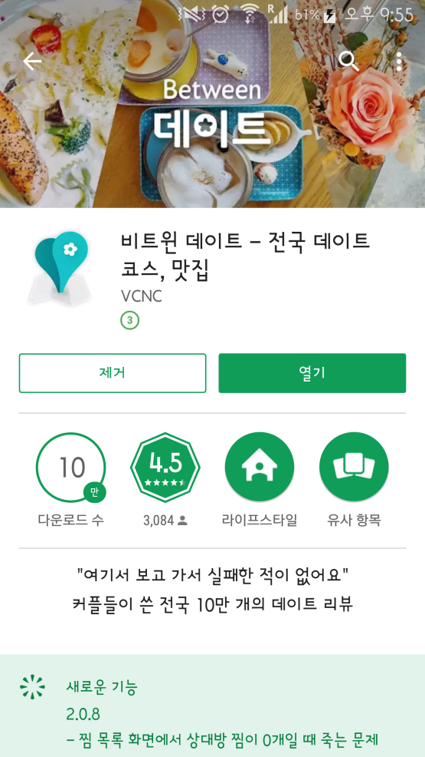
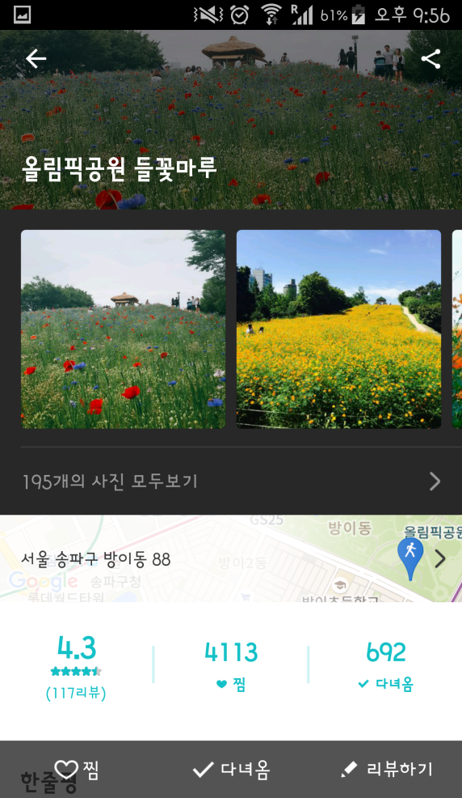
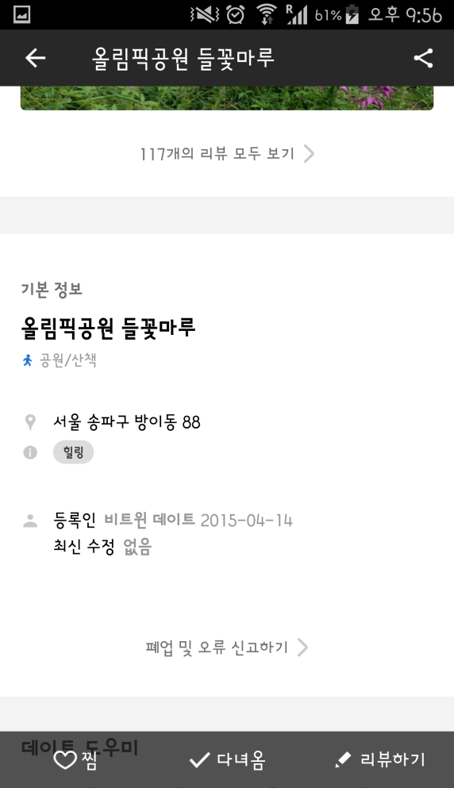
경쟁(유사) 상품 / 서비스 현황
6. 경쟁력 요소
19
B
사용자
참여 활발
Notes:
경쟁 상품 서비스 현황으로 저희가 구상하는 앱과 굉장히 유사한 앱 서비스가 존재합니다.
바로 비트윈 데이트라는 앱 서비스로써 이는 데이트라는 초첨에 무게가 실려있고 사용자의 참여가 활발한 편이지만

Slide 22
6. 경쟁력 요소
20
비트윈 데이트
KEBI TOUR
- 데이트 코스 -
적은 베이스 데이터
- 관광정보 -
방대한 베이스 데이터
(TourAPI)
Notes:
베이스 데이터가 적은 편이라 활성화된 지역이 아니라면 쓰임새가 줄어든다는 단점을 가지고 있습니다. 하지만 저희는 TourAPI를 활용하여 베이스 데이터에대한 문제점이 어느정도 완화 된다고 볼 수 있습니다.

Slide 23
6. 경쟁력 요소
21
비트윈 데이트
KEBI TOUR
사용자 참여가 활성화된 지역
전국 모든 지역
사용자가 적은 곳은 정보
사용자가 적은 곳도 정보
▶ 처음 정보 수정할 양
▶ 정보 수정에 대한 부담감
Notes:
베이스 데이터가 적은 편이라 활성화된 지역이 아니라면 쓰임새가 줄어든다는 단점을 가지고 있습니다. 하지만 저희는 TourAPI를 활용하여 베이스 데이터에대한 문제점이 어느정도 완화 된다고 볼 수 있습니다.

Slide 24

7
: Tour API 국문관광정보
API
사용 사항
관광지 리스트
관광지 상세 정보
KEBI TOUR API
: 회원정보, 후기정보(댓글 리뷰 등)
사용자 후기
사진 공유
&
회원, 후기정보 등
Notes:
API사용현황에 대해서 설명하겠습니다. 저희는 TourAPI에서 제공해주는 국문 관광정보에 대한 API를 활용했습니다
이는 관광지 리스트를 뿌려줄때 사용하였고 관광지에 들어갈 경우 상세 정보에 대해 뿌려주는 부분도 이용하였습니다.
다음으로는 사용자가 후기를 남기거나 사진을 올리는 등의 작업을 하기 위해서는 그 데이터를 저장할 서버가 필요하게 되었고 따라서 API서버를 구축하여 회원정보, 후기정보 등의 API서비스를 활용했습니다.

Slide 25

Q & A
Notes:
(Q&A 받는 부분)

Slide 26
감사합니다
Notes:
(끝) 감사합니다! 발표를 마치겠습니다.

